Slide 1
S Q L
СПбГУ 2022
Помыткина Т.Б.

Slide 2
SQL
Structured Query Language
– язык структуризованных запросов
Это универсальный компьютерный язык
(но не “язык программирования”),
применяемый для создания, модификации и управления данными в реляционных базах данных.
SQL основывается на реляционной алгебре.

Slide 3
К началу 1980-х годов существовало несколько вариантов СУБД
от разных производителей, и каждый из них обладал собственной реализацией языка запросов.
В 1983 году Международная организация по стандартизации (ISO) и Американский национальный институт стандартов (ANSI) приступили к разработке стандарта языка SQL.
Стандарты SQL:
SQL1 / ANSI 86 / ANSI 89 / SQL86 / SQL87
SQL2 / ANSI 92 / ISO 92 / FIPS 127-2 / SQL 92
SQL3 / SQL:1999
SQL4 / SQL:2003
SQL:2008
SQL:2011
SQL:2016

Slide 4
SQL = DDL + DML + DCL + TCL + …
операторы определения данных
Data Definition Language DDL
операторы манипуляции данными
Data Manipulation Language DML
операторы разграничения доступа к данным
Data Control Language DCL
операторы управления транзакциями
Transaction Control Language TCL

Slide 5
DDL Data Definition Language
DML Data Manipulation Language
CREATE TABLE student (id_st INT, name VARCHAR, phone CHAR(9));
INSERT INTO student (id_st, name, phone)
VALUES (1,'Иванов', 1234567);
INSERT INTO student (id_st, name, phone)
VALUES (2,'Петров', 2345678);
SELECT name, phone FROM student;
DROP TABLE student;

Slide 6
DML Data Manipulation Language
Добавление записи?
INSERT
Изменение записи?
UPDATE
Удаление записи?
DELETE
Выборка данных?
SELECT

Slide 7
Оператор SELECT
SELECT [DISTINCT]
{{функция агрегирования.. | выражение для вычисления значения
[AS имя столбца] }.,..}
| { спецификатор,* }
| *
FROM { { имя таблицы [AS] [имя корреляции]
[(имя столбца.,..)]}
| { подзапрос [AS] имя корреляции
[ имя столбца.,..]}
| соединенная таблица
} .,..
[ WHERE предикат ]
GROUP BY { { [ имя таблицы |имя корреляции }.] имя столбца}.,..
[ HAVING предикат]
[ { UNION | INTERSECT | EXCEPT ) (ALL]
[ CORRESPONDING [ BY ( имя столбца.,..) ] ]
оператор select | {TABLE имя таблицы}
| конструктор значений таблицы]
[ ORDER BY { { столбец-результат [ ASC | DESC ]}.,..}
| { { положительное целое [ASC | DESC ] }.,..};

Slide 8
SELECT [DISTINCT] выражение, ...
FROM имя_табл, ...
[WHERE условие]
[GROUP BY имя_столбца | ном_столбца, ...]
[HAVING условие,]
[ORDER BY имя_столбца | ном_столбца [ASC|DESC], ...];

Slide 9
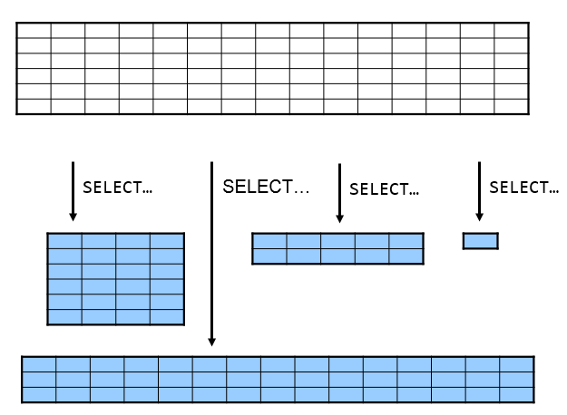

Slide 10
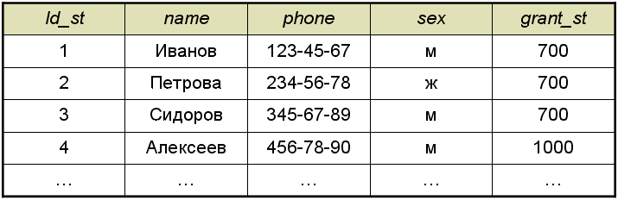
student
name
Иванов
Петрова
Сидоров
Алексеев
…
id_st | name | phone | sex
1 | Иванов | 123-45-67 | м
2 | Петрова | 234-56-78 | ж
phone
234-56-78

Slide 11
student
SELECT name FROM student;
SELECT name, phone FROM student;
SELECT * FROM student;
name
Иванов
Петрова
Сидоров
Алексеев
…
name | phone
Иванов | 123-45-67
Петрова | 234-56-78
Сидоров | 345-67-89
Алексеев | 456-78-90
… | …
Id_st | name | phone | sex | grant_st
1 | Иванов | 123-45-67 | м | 700
2 | Петрова | 234-56-78 | ж | 700
3 | Сидоров | 345-67-89 | м | 700
4 | Алексеев | 456-78-90 | м | 1000
… | … | … | … | …

Slide 12
student
SELECT sex FROM student;
SELECT ALL sex FROM student;
sex
м
ж
м
м
…
SELECT DISTINCT sex FROM student;
SELECT DISTINCT sex, grant_st
FROM student;
sex
м
ж
sex | grant_st
м | 700
ж | 700
м | 1000
…

Slide 13
student
SELECT grant_st - 100 FROM student;
grant_st
600
600
600
900
…
SELECT DISTINCT grant_st - 100 FROM student;
grant_st
600
900

Slide 14
student
SELECT name, 2000 FROM student;
SELECT name, 2000 as grants
FROM student;
name | 2000
Иванов | 2000
Петрова | 2000
Сидоров | 2000
Алексеев | 2000
… | …
name | grants
Иванов | 2000
Петрова | 2000
… | …

Slide 15
Функции агрегирования:
COUNT(*) | количество записей
COUNT( DISTINCT expression) | количество различных записей
AVG([ DISTINCT ] expression) | среднее значение [среди различных]
MAX(expression) | максимальное значение
MIN(expression) | минимальное значение
SUM([ DISTINCT ] expression) | сумма значений [различных]
SELECT COUNT(*) FROM student;
340
SELECT COUNT(DISTINCT sex) FROM student;
2
SELECT AVG(grant_st) FROM student;
775
SELECT AVG(DISTINCT grant_st ) FROM student;
850
SELECT MAX(grant_st) FROM student;
1000

Slide 16
Фильтры:
1. expression (=, >, <, AND, OR)
SELECT * FROM student WHERE name = ‘Величко’ AND sex=‘м’;
expression [ NOT ] BETWEEN expression AND expression
SELECT name FROM student WHERE id_st NOT BETWEEN 3 AND 6;
2. field-name IS [ NOT ] NULL
SELECT name FROM student WHERE phone IS NULL;
3. field-name [ NOT ] LIKE ‘string’ [ ESCAPE ‘character’ ]
SELECT name, phone FROM student WHERE phone LIKE ‘_45%’;
4. expression [ NOT ] IN ( value-list | SELECT-statement)
SELECT name FROM student WHERE grant_st-100 IN (900, 1400, 2000);

Slide 17
student
SELECT * FROM student WHERE name = ‘Иванов’ OR name = ‘Попова’;
SELECT * FROM student WHERE name = ‘Попова’
AND (phone = ‘111-11-67’ OR phone = ‘+7 911 1111167’);
SELECT * FROM student WHERE phone IS NULL AND sex = ‘ж’;
SELECT name, phone FROM student WHERE phone NOT LIKE ‘+7%’;
SELECT name FROM student WHERE phone
NOT IN (‘111-11-11’, ‘333-33-33’, ‘555-55-55’);

Slide 18
Замечание о NULL:
NULL – это отсутствие значения
NULL не принадлежит ни одному типу данных
NULL не равно ни FALSE, ни пустой строке, ни нулю
сравнение NULL с любым значением даст NULL
NULL не равно NULL
Сравним:
SELECT name, phone FROM student WHERE phone IS NULL;
SELECT name, phone FROM student WHERE phone = NULL;
!!! Cуществуют специфические СУБД, в которых NULL м.б. равно NULL.

Slide 19
Сортировки:
SELECT * FROM student
ORDER BY sex;
id_st | name | phone | sex
2 | Петрова | 234-56-78 | ж
4 | Павлова | 456-44-55 | ж
1 | Иванов | 123-45-67 | м
3 | Сидоров | 345-67-89 | м
5 | Сачков | 333-66-77 | м
SELECT * FROM student
ORDER BY sex, name;
id_st | name | phone | sex
4 | Павлова | 456-44-55 | ж
2 | Петрова | 234-56-78 | ж
1 | Иванов | 123-45-67 | м
5 | Сачков | 333-66-77 | м
3 | Сидоров | 345-67-89 | м
id_st | name | phone | sex
1 | Иванов | 123-45-67 | м
5 | Сачков | 333-66-77 | м
3 | Сидоров | 345-67-89 | м
4 | Павлова | 456-44-55 | ж
2 | Петрова | 234-56-78 | ж
SELECT * FROM student
ORDER BY sex DESC, name;

